Slide 1
Jasska
Kommunekonferansen 3. juni 2020
Jasska-prosjektet ved Kevin Johansen, seniorrådgiver, Fylkesmannen i Nordland.

Slide 2
Bakgrunn
22. juni 2016 står elleve lulesamer fra Tysfjord fram i VG og forteller om omfattende overgrep fra personer i lokalsamfunnet
I artikkelen blir det lagt vekt på at overgrepene forties på bl.a. av hensyn til menigheta og familiene
Dette er ei klassisk problemstilling der ofrene i praksis føler de sitter med både skylda og ansvaret
Etter medieoppslag mottar politiet en rekke anmeldelser om overgrep

Slide 3
Etterforskning
Politiet etterforsket 151 overgrepsakersaker i Tysfjord, de fleste ofrene var under ti år da overgrepene skjedde
Politimesteren uttaler at risikoen for å bli utsatt for seksuelle overgrep i Tysfjord har vært sjokkerende høy. Politimesteren beklager også at jobben de gjorde før Tysfjordsaken ble offentlig ikke var god nok (nrk.no)
60 prosent av ofrene har flyttet fra kommunen, mens 60 prosent av gjerningspersonene har blitt boende

Slide 4

Toppen av isfjellet?

Slide 5
Enstemmig uttalelse fra kommunestyret
«Tysfjord kommune vil beklage overfor ofrene som har opplevd overgrep. Tysfjord kommune erkjenner at dette er en utfordring for hele Tysfjord- samfunnet og vil ta avstand fra uttalelser som utpeker enkelte grupper og miljøer i kommunen. Tysfjord kommune ser behov for at vi trenger ekstern hjelp i det pågående arbeidet. Tysfjord kommune vil starte arbeide med en forebyggende plan mot alle former for overgrep.»

Slide 6
Fylkesmannens rolle
I juni 2017 tildelte KMD ti millioner i skjønnsmidler til Fylkesmannen til endrings- og utviklingsarbeid på lokalsamfunnsnivå i Tysfjord
Målsetting:
«bedre forebygging av omsorgssvikt, vold i nære relasjoner og seksuelle overgrep»
Man skulle også utvikle rutiner og tjenester knyttet til bedre ivaretakelse av de krenkede, gjerningspersoner, pårørende og andre berørte.

Slide 7

Prosjektorganisering
Fylkesmannen personlig ledet styringsgruppa, Tysfjord kommune var prosjekteier
Fem delprosjekter:
Akutt beredskap, oppfølging av ofre, overgripere og pårørende
Opplæring av barn og unge
Avdekkingskompetanse og rutiner for meldeplikt
Oppvekstplan
Tillitsbygging mellom samiske miljøer og offentlige myndigheter

Slide 8
Forebygging av seksuelle overgrep
Ekstremt stort samfunnsproblem, kostnadene for samfunnet er større enn kostnadene for f.eks. kreft (Anna Margrete Flåm, psykolog UiT)
En rekke internasjonale studier anslår at mer enn hver femte jente utsettes for seksuelle overgrep før de fyller 18 år, for gutter er tallene lavere (overgrep.no)
De fleste overgripere er menn og er enten bekjente eller i slekt med offeret, svært få overgrep begås av ukjente

Slide 9
Prosjektgjennomføring
Det ble nedsatt et team på seks personer fra barnehage, skole, helsestasjon, Árran, Fylkesmannen og med oppvekstsjefen i Tysfjord som leder
Prosjektet hadde mye kontakt med Sortland kommune og deres prosjekt «Æ e mæ» var til god hjelp i planleggingsfasen
Forankringa av prosjektet var viktig, og det ble jobbet mye med en grundig risikoanalyse for å sikre at prosjektet ville gi ønsket effekt
Det var en rekke faktorer vi måtte ta høyde for som kunne gjøre gjennomføringa vanskelig

Slide 10
Kunnskapsgrunnlaget
Prosjektgruppa var opptatt av å ha et godt kunnskapsgrunnlag
Vi opplevde stor berøringsangst fra enkelte majoritetsforskere for denne problemstillinga
Mange tilbydere av kunnskap, både private og offentlige, ga et noe uoversiktlig bilde av situasjonen
Hvis man alltid leter etter de behagelige «svarene» vil man ofte gå glipp av de reelle problemstillingene

Slide 11
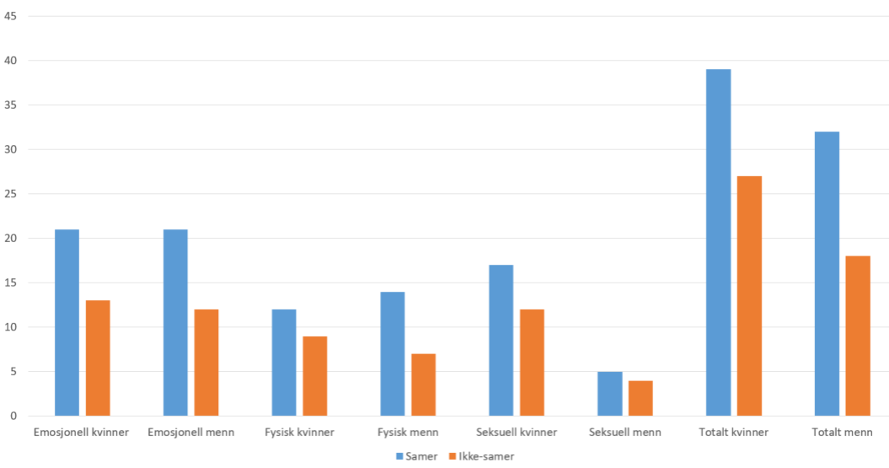
SAMINOR 2, Astrid Eriksen OsloMet/UiT

Slide 12
Kunnskap og kompetanse om kropp
Veldig viktig for prosjektet å gi barn begreper, uten begreper er det vanskelig å kunne forstå og forhindre overgrep
Helsestasjonen sentral:
0-2 år: Bevisstgjør foreldre om og begynn å snakk med barnet om gode og vonde berøringer og hemmeligheter. Grense for egen kropp. Sikker atferd. Hvordan si nei, og si ifra til en trygg voksen
Barnehagen:
1-2 år: Gi barna et godt og bevisst forhold til kroppen sin og utvikle et hensiktsmessig begrepsapparat. Samtal med barna. Bruk enkelt rollespill eller dramatiser med dukker. Samtal med barna om vonde og gode berøringer. Bruke “STOPP-tegnet”

Slide 13
Tematikken gjennomgående i hele barnehagen og skolen
1.- 4. trinn
Grensesetting, forståelse og respekt for egen og andres kropp. Navn på kroppsdeler
Vold og seksualitet.
Gode og vonde hemmeligheter
Seksuelle overgrep
Sammenheng mellom fysisk og psykisk helse
Nettvett

Slide 14
Taksonomisk oppbygging
5.-7. trinn
Pubertet, kjønnsidentitet, variasjon i seksuell orientering.
Samliv, familie, respekt for ulikheter.
Konsekvenser av manglende respekt for ulikheter. Grensesetting.
Hvem kan vi fortelle til?
Nettvett

Slide 15
Inkluderende prosess
Infomøter – brukermedvirkning
Samarbeid med lokale foreninger og institusjoner
Respekt og forståelse for lokal kultur ved endringsarbeid
Modningsarbeid, man må noen ganger skynde seg langsomt for å oppnå endret praksis

Slide 16
Risikoanalyse
Ingen garanti for at man vil engasjere seg mot seksuelle overgrep når det rammer «vårt» samfunn og «våre» folk
Tabu rundt seksualitet og kropp kan medføre lavere effekt for forebyggende tiltak
Frykt for stigma mot lokalbefolkning eller deler av befolkninga kan føre til unnlatelser
Avvergingsplikten og meldeplikten kan bli neglisjert i små og eller lukkede samfunn

Slide 17
Juridisk forankring og kompetanseheving
FNs barnekonvensjon og Grunnloven § 104 slår fast at barn skal ha vern mot overgrep
For å ta høyde for risikovurderingen var utbredt kompetanseheving og styrking av det kommunale systemet viktig
Over 200 kommunalt tilsatte har fått kursing i meldeplikt og avdekkingskompetanse
Kunnskap skaper trygghet for å gjøre de rette handlingene
Fokus på gjenopprettende prosesser i lokalsamfunnet

Slide 18
Erfaringer med Jasska-prosjektet
Det er langt dyrere å ikke jobbe aktivt og strategisk mot overgrep enn å gjøre det
Åpenhet og fokus på overgrep reduserer stigma og bidrar til at flere ofre står fram
Gode undervisnings –og informasjonsopplegg i barnehagen, skolen og på helsestasjonen er helt nødvendige for å sikre endret praksis og er det kanskje beste enkelttiltaket mot overgrep
Undervisningsopplegg må være obligatoriske, man bør ikke kunne reservere seg

Slide 19
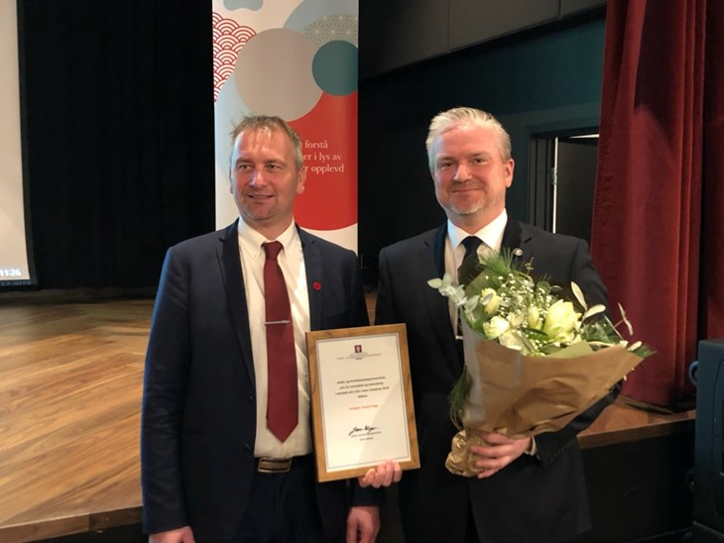
Departementets samordningspris (foto: JD)

Slide 20
Kontaktinfo
Kevin Johansen, seniorrådgiver oppvekst- og utdanningsavdelinga, Fylkesmannen i Nordland
fmnokjo@fylkesmannen.no
Gunnar Solstrøm, oppvekstsjef Hamarøy kommune
gunnar.solstrom@hamaroy.kommune.no

